Slide 1


Завод за унапређивање образовања и васпитања
Аутори:
Наставни предмети:
Тема:
Узраст:
Милијана Петровић, Средња школа ,,17. септембар“ Лајковац
Војо Милановић, Средња школа ,,17. септембар“ Лајковац
Пословна информатика
Програмирање
Практична настава
База података у реалном времену
Други и четврти разред
Кликните овде за унос приказа часа у Word документу!
Креативна школа 2013/14.

Slide 2
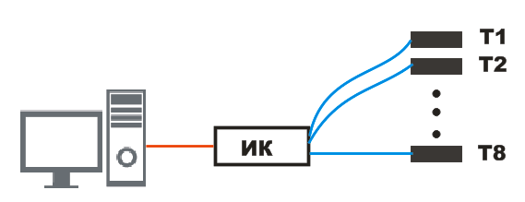
База података у реалном времену
Потребно је урадити и програмирати уређај који може да региструје температуру са највише осам места.
Овај уређај се прикључује на серијски порт рачунара.
Сва мерења се уписују у базу података креирану у
MS Access-у.
Програмска подршка је у програмском језику С#.
Програм треба да омогући да се приликом сваког мерења шаље датотека са измереном температуром на страницу школског сајта.
Notes:
Задатак

Slide 3




Реализација часова
Израда интерфејса
КреирањЕ базе података
Креирање упита у MS Access-у – 1. час
Програмска подршка први део – 2. час
Програмска подршка други део – 3. час
Notes:
Задатак

